Slide 1
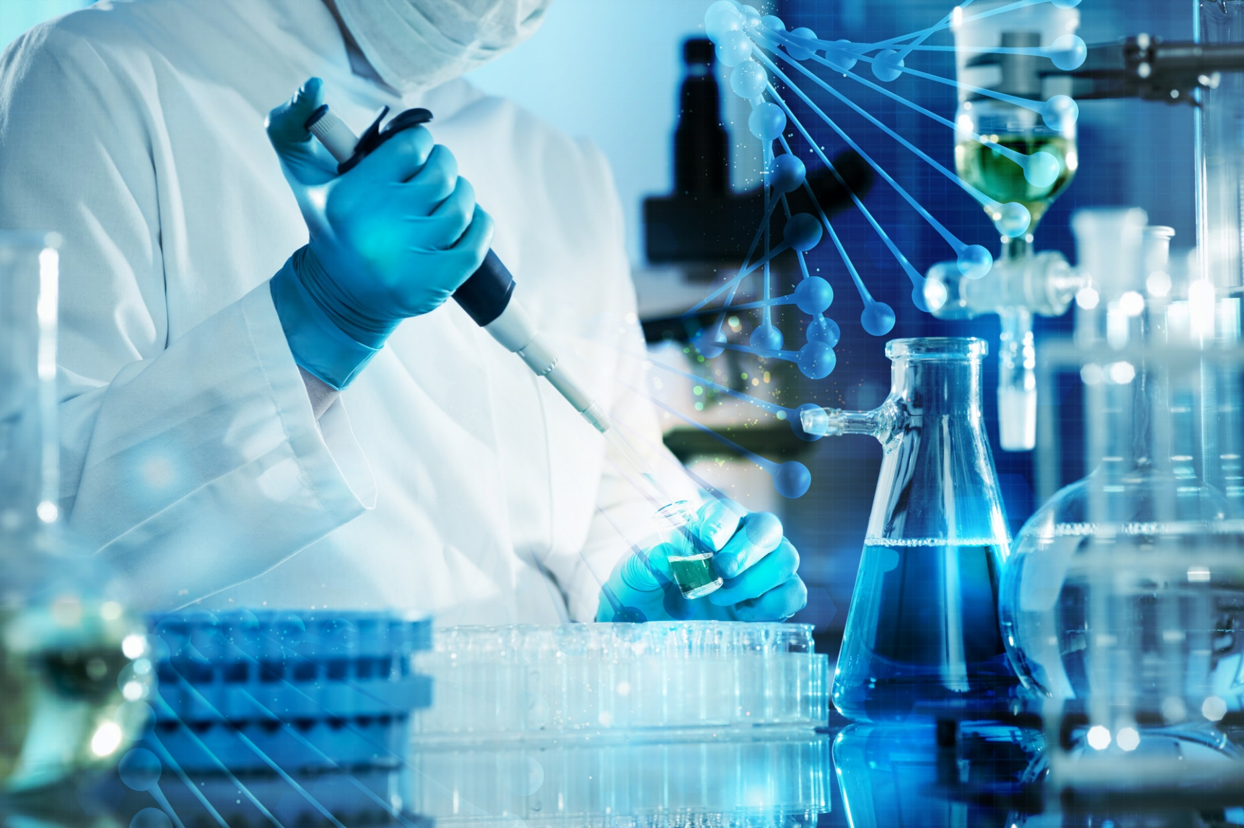
2023
期中试卷分析

Slide 2


一.明观念
原题分析
13．从“丝绸之路”到“一带一路”都促进了东西方经济、文化的交流。丝绸中含有的丝氨酸[化学式为C₃H₇NO₃]等对人体有很好的保健作用。下列有C₃H₇NO₃的说法正确的是 ( ) A．物质分类中属于氧化物 B．碳、氧元素的质量比为1∶1 C．氧元素的质量分数最大 D．物质由
C
医药
碳、氢和氧原子构成
C₃H₇NO₃分子构成
带来
重要的药物保障
战胜疾病
两种元素组成，
一种元素是氧的化合物
相对原子质量×原子个数的最简比
金属
Mg Fe
稀有气体
氦气（He）
化学式：元素符号
由原子构成的物质
部分非金属固体单质
金刚石、石墨（C）
Notes:
化学推动了人类文明的进步

Slide 3
一.明观念
变式训练
（2022常州中考题17节选）大蒜素（C₆H₁₀S₂O）有较强的抗菌作用，易挥发。新鲜大蒜头中并没有大蒜素，只含蒜氨酸（C₆H₁₁NSO₃）。蒜氨酸受撞击后，蒜氨酸酶被激活，催化蒜氨酸转化为大蒜素。下列有关大蒜素和蒜氨酸的说法正确的是 ( )
A． 两者组成元素种类相同 B．两者碳元素含量不同
C． 大蒜素由碳，氢，硫和氧原子构成 D．蒜氨酸中含 SO₃分子
B
宏微观
化学
观念
分类观
Notes:
这些问题均需要用化学知识来解答。

Slide 4
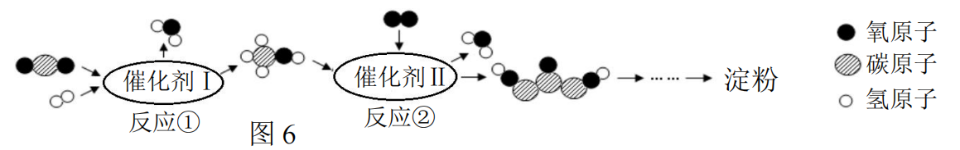
二.拓思维
原题分析
24⑸ 研究CO₂用途：
2021年，我国科学家首次实现了CO₂到淀粉的人工合成，部分合成路线如图6所示。
写出图6中反应①的符号表达式__________________________。
催化剂Ⅰ
H₂+CO₂ CH₄O+H₂O
方法总结
信息类（微观示意图）书写表达式的一般过程
（1）根据图注（原子种类和原子个数）写出反应物，生成物（箭头走向）
（2）留心反应条件
Notes:
这些问题均需要用化学知识来解答。

Slide 5
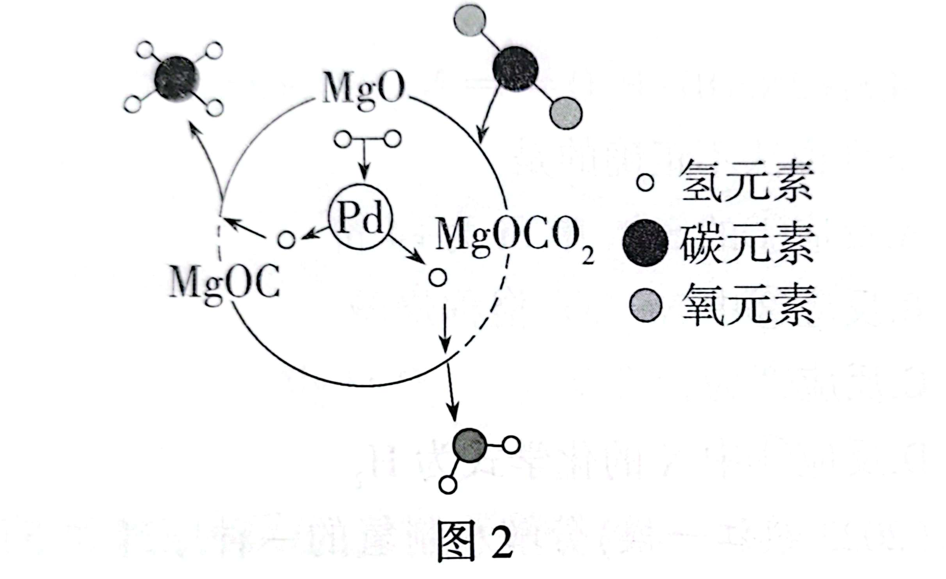
二.拓思维
变式训练
CO₂和H₂在Pd和MgO的催化下(如图2)可实现CO₂的再利用和储氢。写出总反应的符号表达式:__________________________
Pd和MgO
H₂+CO₂ CH₄+H₂O
Notes:
这些问题均需要用化学知识来解答。

Slide 6
二.拓思维
原题分析
17. 比较、推理是化学学习常用的方法，以下是根据一些实验事实推理出的影响化学反应的因素，其中推理不合理的是 （ ）
A．铁丝在空气中很难燃烧，而在氧气中铁丝能剧烈燃烧——反应物的浓度
B．双氧水在常温下缓慢分解，而在加热后能较快速分解——反应物的温度
C．氯酸钾在加热时缓慢分解，加热后加MnO₂迅速分解——有、无催化
D．块状CaCO₃与稀盐酸反应较慢，磨成粉末后迅速反应——
D
反应物的接触面积
反应物的种类
控制变量法：每一次只改变其中的某一个因素，而控制其余几个因素不变，研究被改变的这个因素对事物的影响，这种方法叫控制变量法。

Slide 7
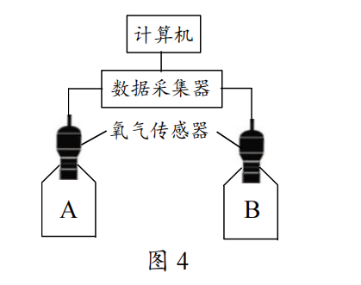
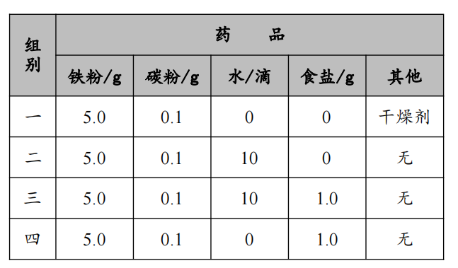
二.拓思维
变式训练
(2022常州中考题27节选)钱老师设计了如图4所示的实验指导同学们对钢铁锈蚀进行探究。用铁粉和碳粉的均匀混合物模拟铁钉成分，可供选择的药品见右表:
(2)在A、B两只试剂瓶中依次加入第一组和第二组药品进行实验。
600s内A瓶中O₂含量几乎不变，B瓶中不断减少。实验表明，铁在空气中锈蚀是铁和O₂、___________发生了化学反应。
(3)为探究食盐对钢铁锈蚀速率的影响，应选择的药品组别是_________(填序号)。
水
二和三
Notes:
改变一个因素，进而探究该因素的影响

Slide 8
二.拓思维
方法总结
控制变量法解决化学问题的思路：
（1）明确探究问题
（2）寻找影响因素
（3）改变一种因素
（4）总结因素影响
符号表征
科学
思维
控制变量
证据推理
Notes:
改变一个因素，进而探究该因素的影响

Slide 9
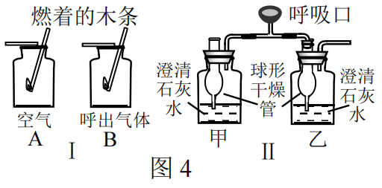
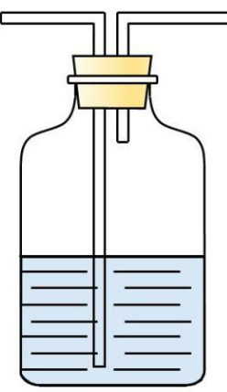
三.历探究
原题分析
19．某同学做“对空气和人体呼出气体的探究”实验时，进行了图4所示的实验探究。下列说法正确的是 （ ）
A．实验Ⅰ中的木条均能燃烧，燃烧较旺的是B瓶
B．实验Ⅱ中的石灰水均变浑浊，更浑浊的是甲瓶
C．实验Ⅱ乙装置中干燥管可预防液体被吸入口中
D．两实验均可证明呼出气体中CO₂含量高于空气
C
Notes:
其他条件一样，变量是空气和呼出气体
能够使木条燃烧的气体是什么？ 氧气
氧气的含量与木条燃烧的剧烈程度有什么关系呢？ 氧气含量越高
我们人体的呼吸是消耗氧气的过程，那么空气和呼出气体，哪个会使木条燃烧更剧烈？
通过实验一，我们能发现空气和呼出气体的哪种气体含量不一样？

Slide 10
三.历探究
方法总结
实验探究的一般思路：
（1）明确实验探究目的
（2）分析实验原理
（3）结合实验操作，实验现象，实验结论相互推导完善
原题分析
26.⑵ 兴趣小组使用石墨电极进行电解水实验并添加Ca(OH)₂增强水的导电性。连接电源，发现正极附近出现明显的白色浑浊。 小组同学认为可能是采用石墨电极电解导致白色浑浊，因为石墨的组成元素为 ___ 。同学们用金属铂电极替代石墨电极重复上述实验，一段时间后溶液没有出现浑浊。根据这一现象，推测该白色不溶物是CaCO₃，电解过程出现浑浊的主要原因是___________________________________ 。
碳
石墨和电解水产生的氧气反应产生CO₂，与Ca(OH)₂反应产生CaCO₃
Notes:
结论解释最终回到问题本身

Slide 11
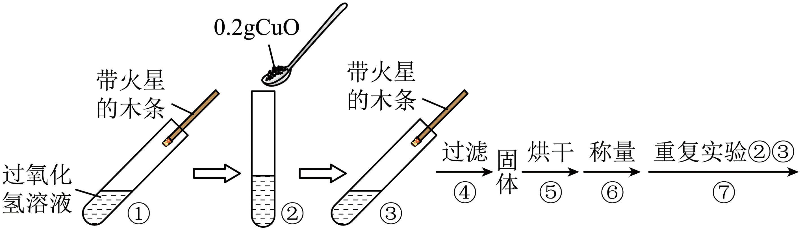
三.历探究
变式训练
27. 学习了二氧化锰对过氧化氢分解有催化作用的知识后，我们对催化剂已有了初步的认识。某同学想：氧化铜（CuO）能否起到类似二氧化锰的催化作用呢？于是进行了以下探究。
【猜想】
Ⅰ、氧化铜不是催化剂，也不参与反应，反应前后质量和化学性质不变；
Ⅱ、氧化铜参与反应产生氧气，反应前后质量和化学性质发生改变；
Ⅲ、氧化铜是反应的催化剂，反应前后______。
【实验】
用天平称量 0.2 g CuO，取 5 mL 5%的过氧化氢溶液于试管中，进行如图实验：
质量和化学性质不变
Notes:
改变一个因素，进而探究该因素的影响

Slide 12
三.历探究
变式训练
【结论】 猜想Ⅲ成立。
（1）请补充能证明猜想Ⅲ成立的实验现象：步骤③现象为_______________，步骤⑥中固体质量为______g。
（2）步骤⑦的目的是_________________________________。
（3）过氧化氢能被 CuO 催化分解放出 O₂的符号表达式为___________________________。
【拓展探究】
（4）欲比较催化剂氧化铜和二氧化锰对过氧化氢分解速率的影响，实验时需要控制相同的量有______（填字母序号）。
A．过氧化氢溶液的浓度、体积 B．过氧化氢溶液的温度
C．催化剂的质量 D．催化剂的种类
带火星的木条复燃
0.2
探究氧化铜的化学性质是否改变
CuO
H₂O₂ O₂+H₂O
ABC
Notes:
改变一个因素，进而探究该因素的影响

Slide 13







试卷总结
分类观
宏微观
变化观
添加标题
控制变量
证据推理
符号表征
化学观念
科学思维
核心
素养
严谨求实
学科价值
实验探究
问题解决
科学态度与责任
科学探究与实践

Slide 14
谢谢！

